Slide 1
БККК – 4 – ABC
бөлүү көбөйтүүнү кошуу кемитүү
көбөйтүү бөлүү кошуу кемитүү
4 Негизги амалдардын тартиби
Бул суроолорду экранда көрсөтсө болот же көнүгүү катары берсе болот.

Slide 2















ЖЕҢИЛ
ОРТО
ООР
Эсепте:
орто оор
Эсепте:
Эсепте:
1)
$$2 × 3 + 4$$
1)
$$10−2×4$$
1)
$$24÷2−2×4$$
$$\frac{3+11}{2}−1×4$$
2)
$$2 + 3 × 4$$
2)
$$3×\left(2+3\right)+6$$
2)
3)
$$4 ×(5−2)$$
3)
$$8−12÷(2+4)$$
3)
$$7×(2+\left(8−3\right))$$
4)
$$2 × 12 ÷ 4$$
4)
$$2×2+8÷4$$
4)
$$12−3×4÷2+8$$
$$\frac{16−9}{(3+4)}×5+2$$
5)
$$2 + 3 × 5 − 4$$
5)
$$(10−6÷3)×4$$
5)

Slide 3














ЖЕҢИЛ
ОРТО
ООР
Эсепте :
Эсепте :
Эсепте :
1)
$$2 × 3 + 4$$
1)
$$10−2×4$$
1)
$$24÷2−2×4$$
$$=10$$
$$=2$$
$$=4$$
$$\frac{3+11}{2}−1×4$$
2)
$$2 + 3 × 4$$
2)
$$3×\left(2+3\right)+6$$
2)
$$=14$$
$$=21$$
$$=3$$
3)
$$4 ×(5−2)$$
3)
$$8−12÷(2+4)$$
3)
$$7×(2+\left(8−3\right))$$
$$=12$$
$$=6$$
$$=49$$
4)
$$2 × 12 ÷ 4$$
4)
$$2×2+8÷4$$
4)
$$12−3×4÷2+8$$
$$=6$$
$$=6$$
$$=14$$
$$\frac{16−9}{(3+4)}×5+2$$
5)
$$2 + 3 × 5 − 4$$
5)
$$(10−6÷3)×4$$
5)
$$=13$$
$$=32$$
$$=7$$

Slide 4
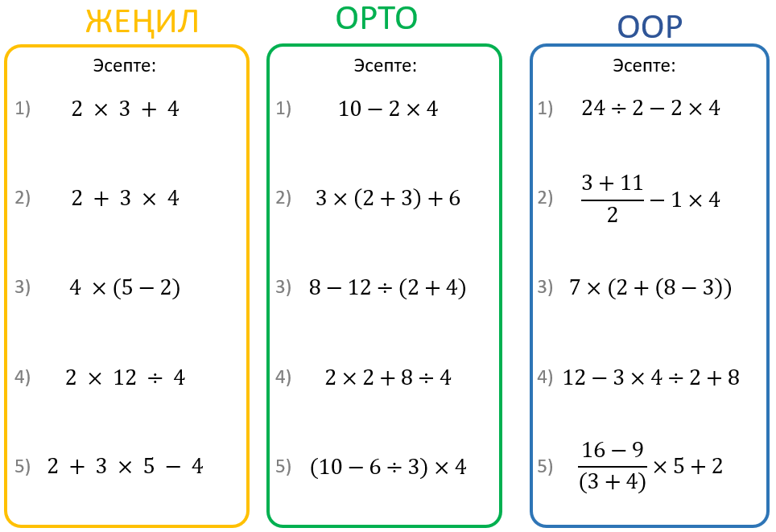

Slide 5
Суроолор барбы?
Комментарийлер?
Сунуштар?
…же ката таптыңызбы!?
Баардык учун рахмат айтабыз.
Сураныч, электрондук кат жөнөтүңүз:
mathtrainer2022@gmail.com

